Slide 1
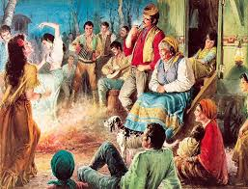
CIGANI
ALEKSANDAR SERGEJEVIĆ PUŠKIN

Slide 2
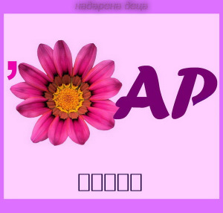
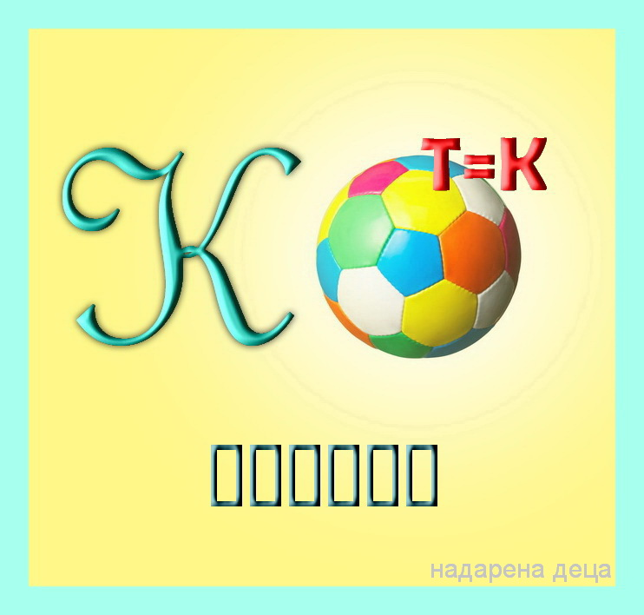
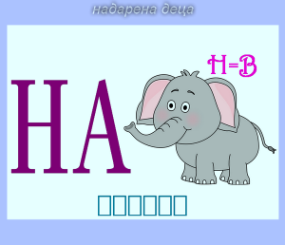


Slide 3
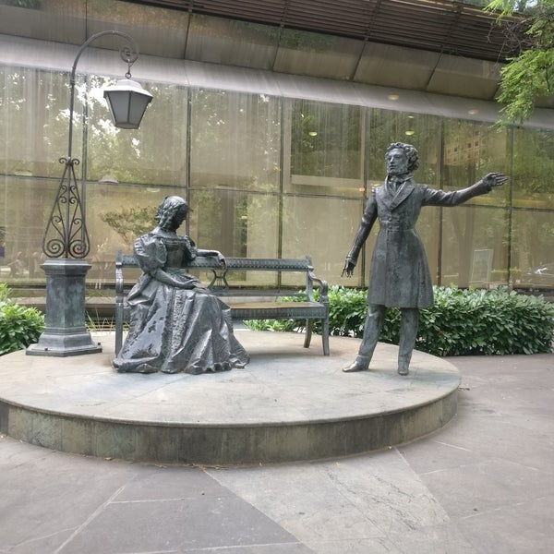

Slide 4
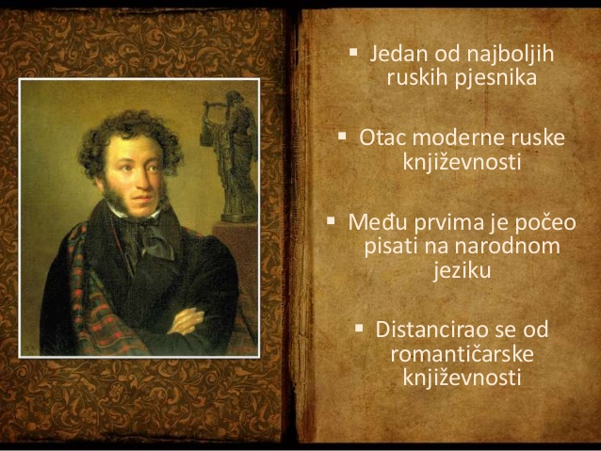

Slide 5
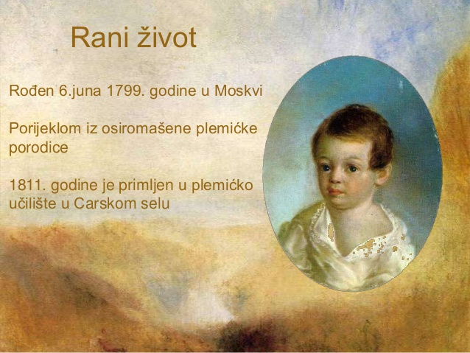
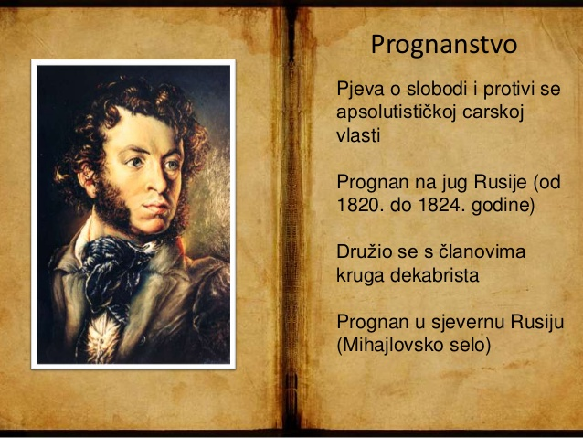

Slide 6
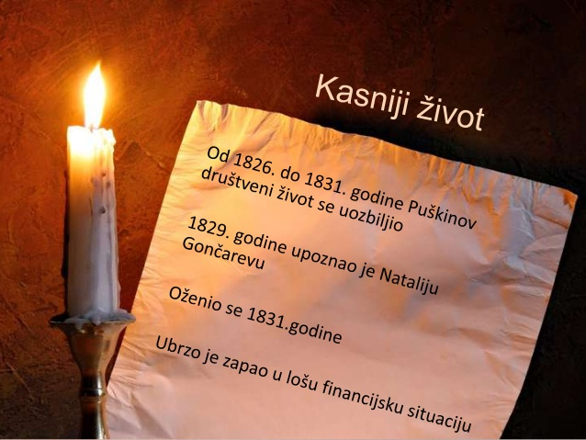
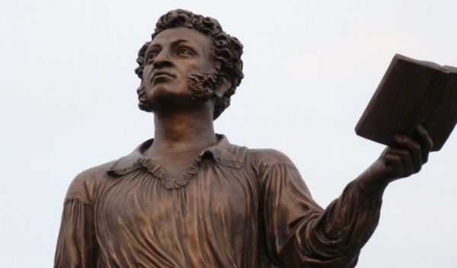

Slide 7
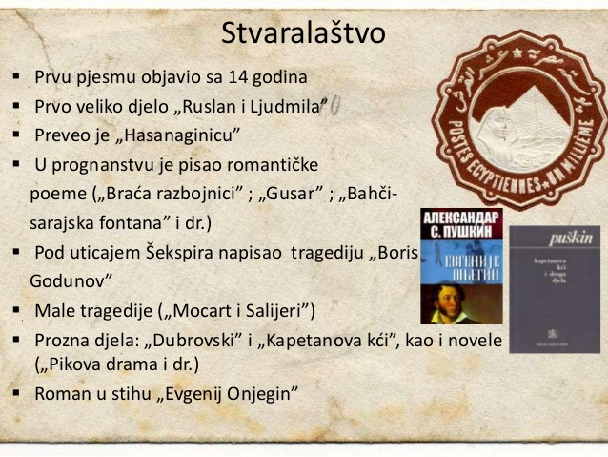
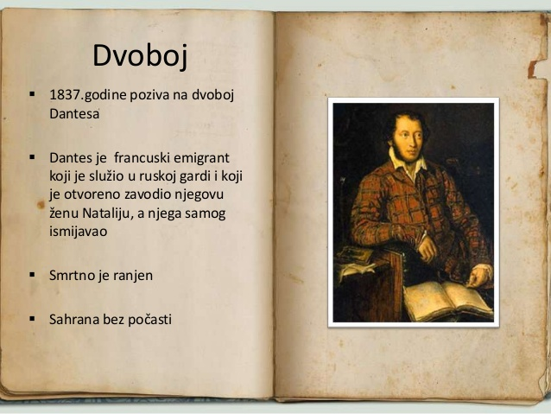

Slide 8
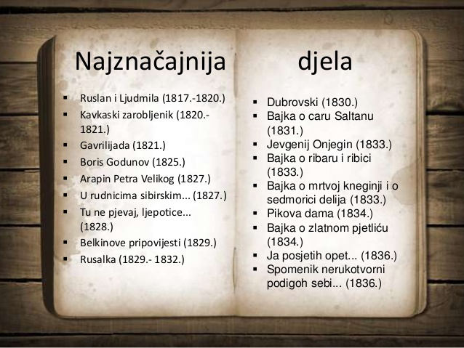

Slide 9
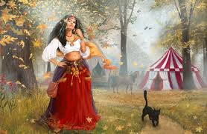
C i g a n i 1824.

Slide 10
Poema ima dva tematska čvorišta:
1. kritika društvenog poretka i prenaglašenog individualizma i
2. romantična, idealizovana slika prostog naroda kao nosioca izvorne mudrosti, istine i slobode.
Uočavamo epske, dramske i lirske elemente
Epski elementi: klasična narativna, objektivna priča u trećem licu pisana
Lirski elementi: ideal slobode (od drugih se može pobjeći, ali ne i od sebe), ljubav, ljubomora, oproštaj, psihološki lomovi, duševna smirenost i opisi prirode
Dramski elementi: podjela po ulogama,dijalog, uvođenje atmosfere i akustičnih elemenata pri sukobu na grobu/glas1,glas2/, sukob, podjela na 5 epizoda

Slide 11
Fabula: je podijeljena na 5 djelova:
Opis ciganskog tabora u stepi, pored rijeke i dolazak Aleka u tabor, Alek i Zemfira
Period prilagođavanja i sklada
Nemiru u Aleku i narastanje konflikta zbog Alekove ljubomore
Drama uu noći: Aleko kraj groba ubija Zemfiru i mladog Ciganina
Starčev oprost ubici kćerke i odlazak tabora
Čoveče gordi, idi sada!
Kod nas vaš zakon ne postoji,
Od njega tu niko ne strada
Šta će nam krv i jadi tvoji?
Slobodu hoćeš samo sebi!
Svirep i zao ti si! Beži!!

Slide 12
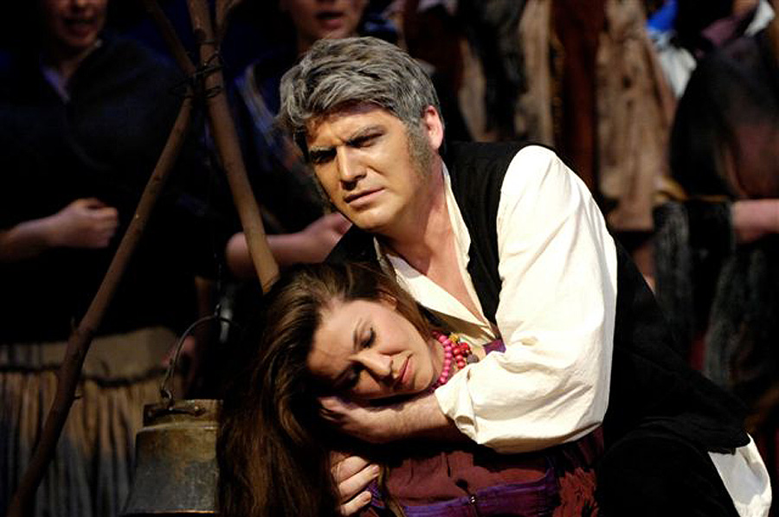
ALEKO
Ostavlja grad i ljude i bira stepu kao sinonim za prostranstvo
U stvarnosti on teži idealu slobode ali ne može nikad da ga dostigne jer su mu usađena „društvena pravila“, individualista je, i sebičan je. Stalno ističe svoje ja, svoje, pravo, ličnost, volju
Nemiran je, nesiguran, strastven
Voli Zemfiru snažno, posesivno, kao da je samo njemu potrebna i zato i završava tragično poema
Dakle, njegova priroda je uzrok nesreće

Slide 13
Romantičarsko u poemi CiGANI
Nezadovoljstvo gradom i građanskim društvom
Sloboda kao ideal
Priroda kao izvor mira i harmonije
Harmonija u sebi i sa svijetom oko sebe, za čim romantičari tragaju
Osuđenost na trajno nezadovoljstvo i lutanje
Trajni revolt i pobuna kao osnovno osjećanje koje izaziva stalne nesporazume i sukobe

Slide 14
